Slide 1
状元成才路慕课堂
统编版六年级下册
语文慕课堂
主讲：田心老师

Slide 2
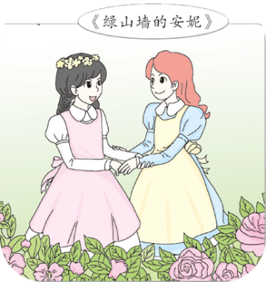
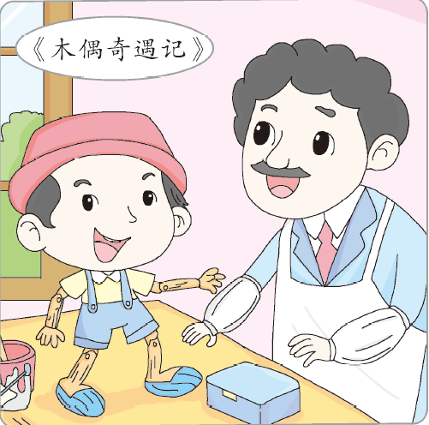
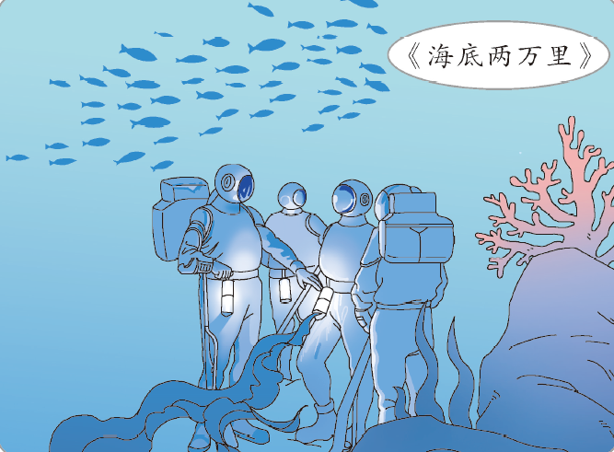
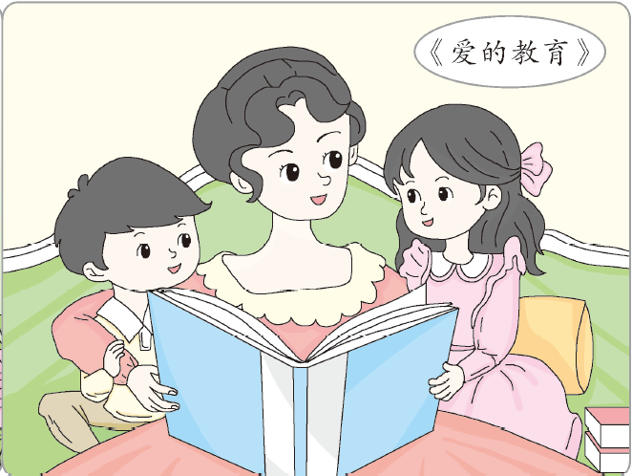

Slide 3
习作：写作品梗概
第一课时
六年级语文下册

Slide 4
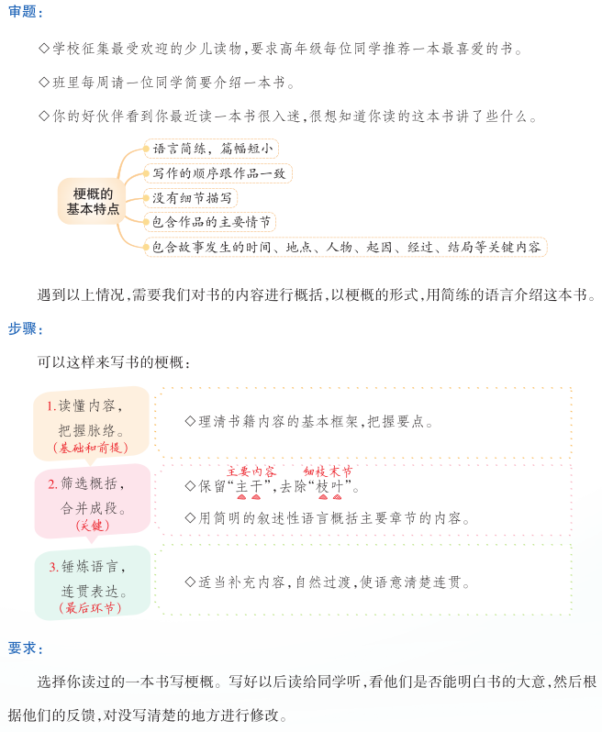
选择一本读过的书，写作品梗概。
与家人、同学分享梗概，并根据反馈进行修改。

Slide 5
什么是作品梗概呢？
梗概是对作品内容的浓缩和概括，了解作品梗概是把握名著主要内容的方法之一。

Slide 6
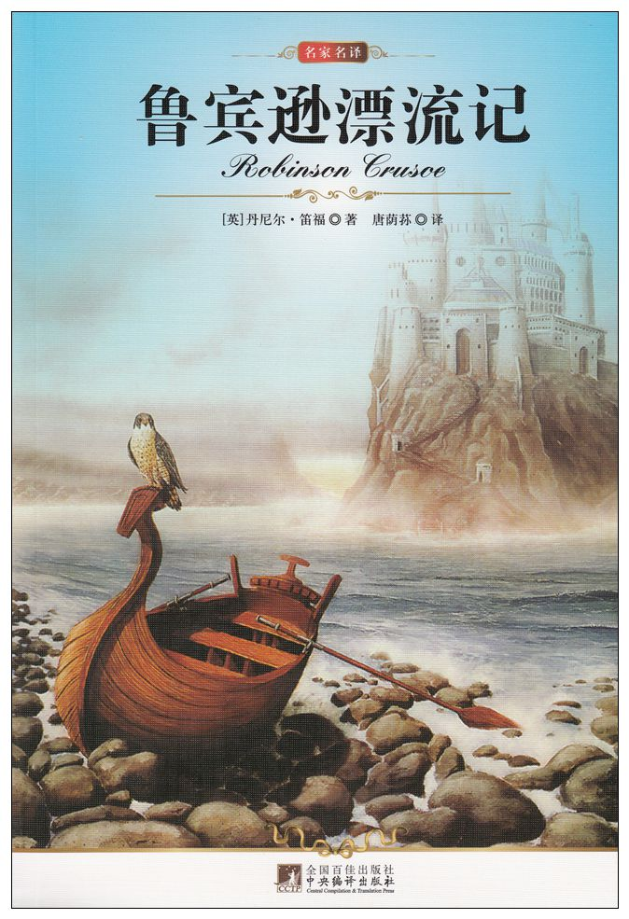
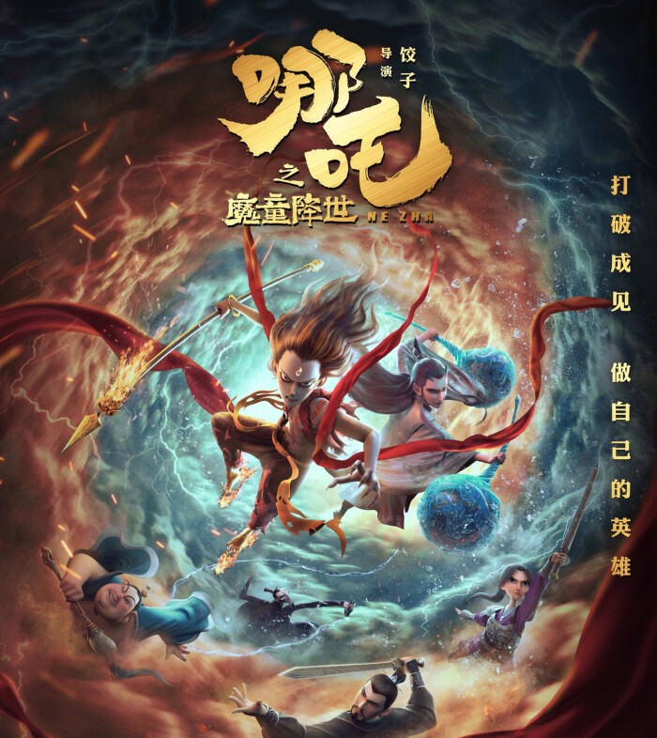
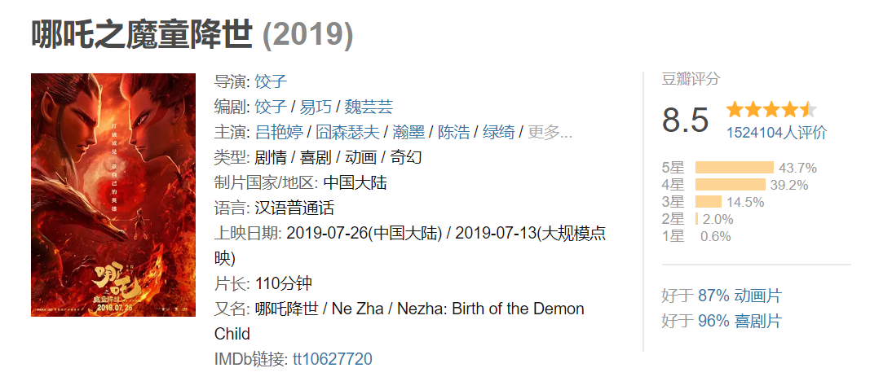
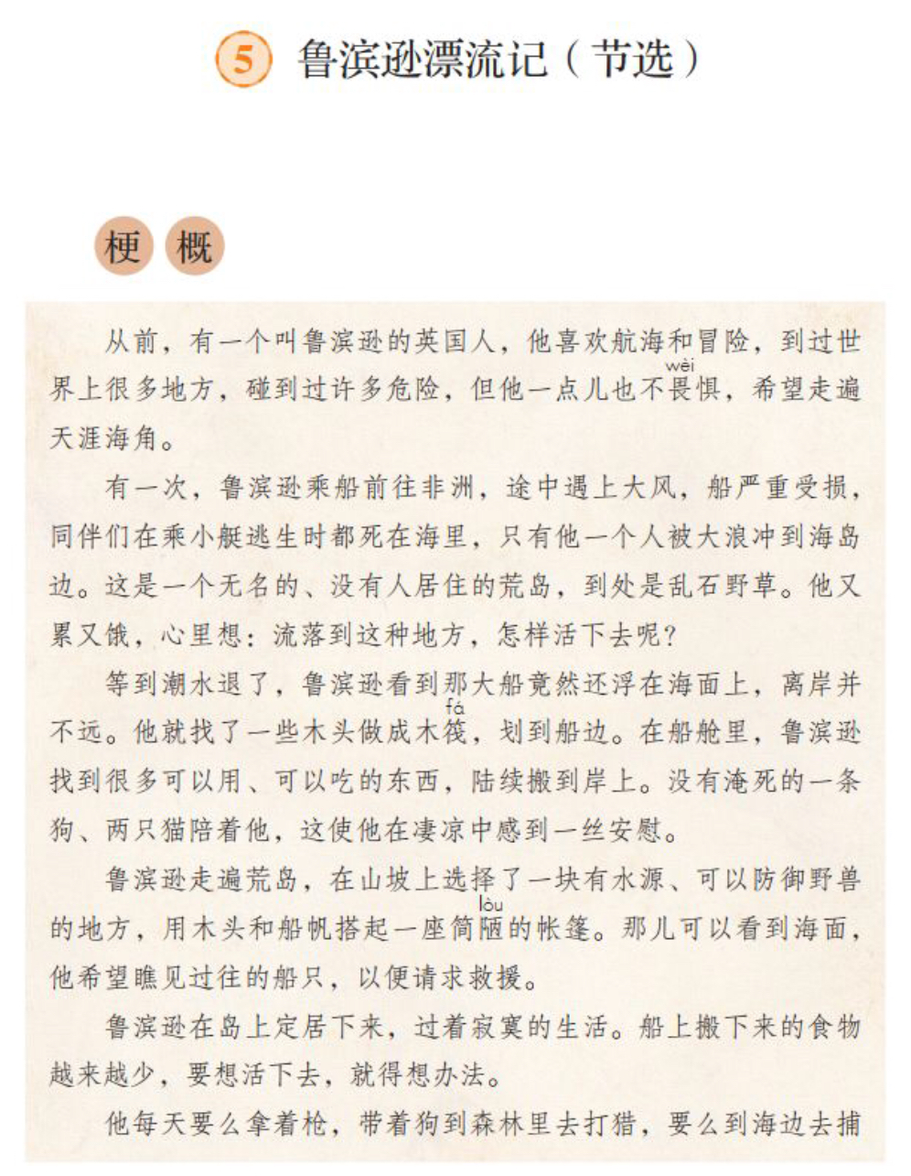

Slide 7
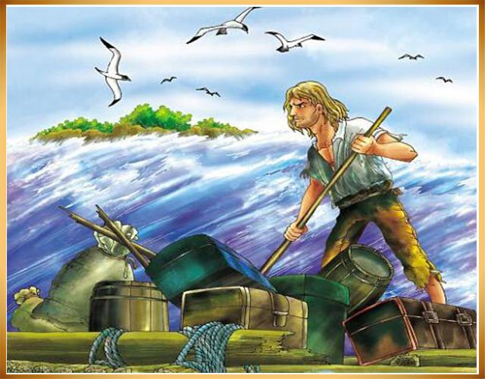
《鲁滨逊漂流记》作品梗概
状元成才路

Slide 8
梗概的特点：
语言简练，篇幅短小。
包含时间、地点、人物、起因、经过、结果等关键内容。
写作顺序和原著大体一致。

Slide 9
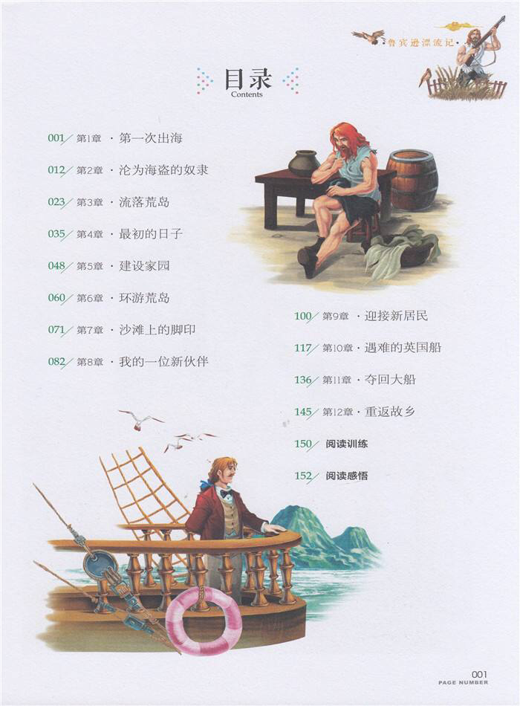

Slide 10
《鲁滨逊漂流记》作品梗概

Slide 11
《鲁滨逊漂流记》情节结构图

Slide 12
理
读懂内容，理清脉络
筛
筛选重点，去除“枝叶”

Slide 13
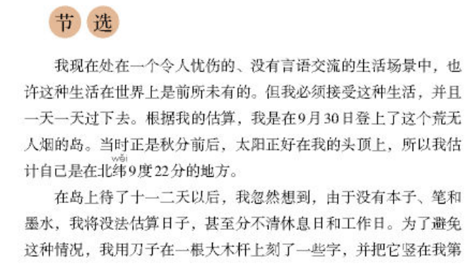
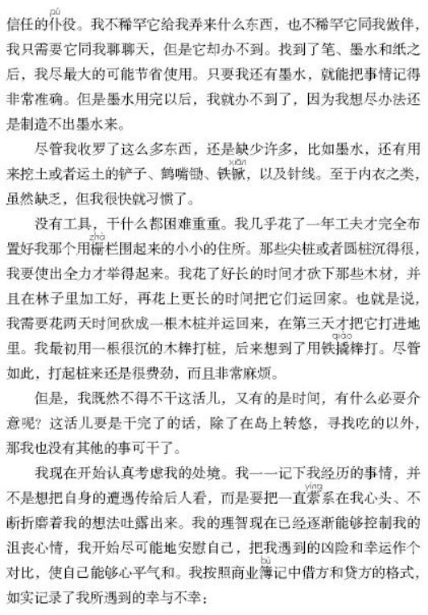
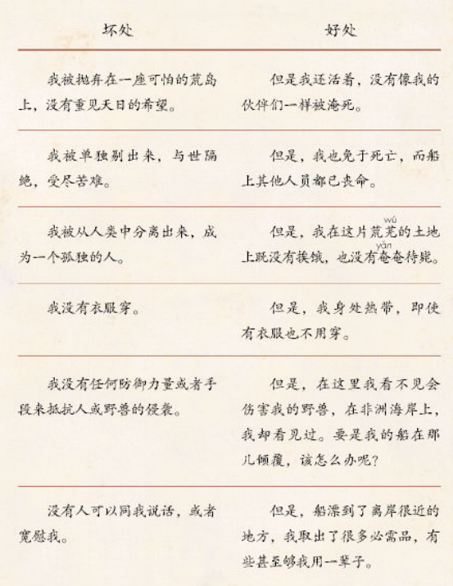
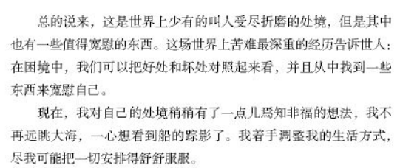
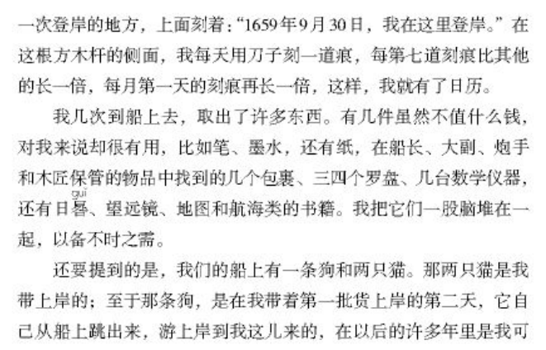
《鲁滨逊漂流记》原文节选

Slide 14
《鲁滨逊漂流记》作品梗概

Slide 15
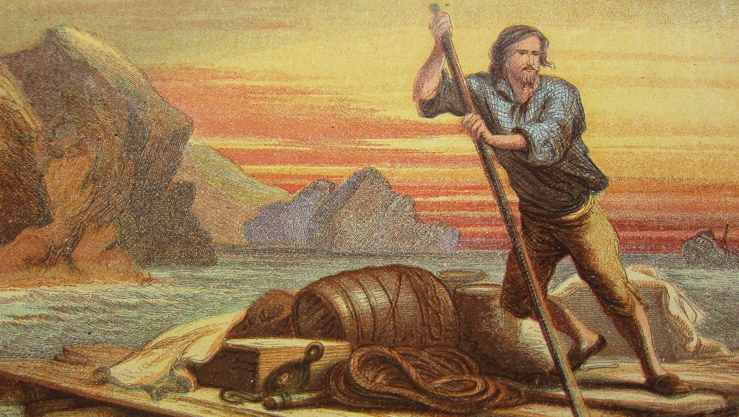
我几次到船上去，取出了许多东西。有几件虽然不值什么钱，对我来说却很有用，比如笔、墨水，还有纸，在船长、大副、炮手和木匠保管的物品中找到的几个包裹、三四个罗盘、几台数学仪器，还有日晷、望远镜、地图和航海类的书籍。我把它们一股脑堆在一起，以备不时之需。 还要提到的是，我们的船上有一条狗和两只猫。那两只猫是我带上岸的；至于那条狗，是在我带着第一批货上岸的第二天，它自己从船上跳出来，游上岸到我这儿来的，在以后的许多年里是我可信任的仆役。我不稀罕它给我弄来什么东西，也不稀罕它同我做伴，我只需要它同我聊聊天，但是它却办不到。找到了笔、墨水和纸之后，我尽最大的可能节省使用。只要我还有墨水，就能把事情记得非常准确。但是墨水用完以后，我就办不到了，因为我想尽办法还是制造不出墨水来。 尽管我收罗了这么多东西，还是缺少许多，比如墨水，还有用来挖土或者运土的铲子、鹤嘴锄、铁锨，以及针线。至于内衣之类,虽然缺乏，但我很快就习惯了。
等到潮水退了，鲁滨逊看到那大船竟然还浮在海面上，离岸并不远。他就找了一些木头做木筏，划到船边。在船舱里，鲁滨逊找到很多可以用、可以吃的东西，陆续搬到岸上。没有淹死的一条狗、两只猫陪着他，这使他在凄凉中感到一丝安慰。

Slide 16
把第一人称换成第三人称。
将描述性语言变成叙述性语言。

Slide 17
《鲁滨逊漂流记》作品梗概

Slide 18
用“鲁滨逊遇到了什么问题？他是怎么解决的？结果怎样？”的方法概括内容。
问题
想法
有一天，鲁滨逊忽然发现海边沙滩上出现了人的脚印。他惊恐万分，猜想这一定是附近的野人留下来的。他担心这些野人会来吃掉他,于是在住所前的空地上密密麻麻地插上树枝作防御，又把羊分在几个地方圈养。
做法

Slide 19
情节 | 问题 | 想法 | 做法 | 结果
防范 野人 | 鲁滨逊忽然发现海边沙滩上出现了人的脚印。 | 他惊恐万分，猜想这一定是附近的野人留下来的。他担心这些野人会来吃掉他。 | 在住所前的空地上密密麻麻地插上树枝作防御，又把羊分在几个地方圈养。
种植 粮食 |  | 要想活下去，就得想办法。
搭建 帐篷 | 他没有住的地方。
鲁滨逊从船上搬来的东西里还有一些麦子……他就随意把它们丢撒在地上。
不久竟长出了嫩芽，后来又结出了穗子。
船上搬下来的食物越来越少。
那儿可以看到海面，他希望瞧见过往的船只，以便请求救援。
鲁滨逊在山坡上选择了一块有水源、可以防御野兽的地方，用木头和船帆搭起一座简陋的帐篷。

Slide 20
把第一人称换成第三人称。
将描述性语言变成叙述性语言。
在小说类的作品中，可以通过简要回答“情况”
“想法”“做法”“结果”等问题来简要概括重点内容。

Slide 21
理
读懂内容，理清脉络
筛
筛选重点，去除“枝叶”
炼
概括内容，提炼成段

Slide 22
《鲁滨逊漂流记》作品梗概

Slide 23
连接方式 | 具体内容
时间推移 | 从前……有一次……很多年过去了……又过了几年……
他每天要么拿着枪，带着狗到森林里去打猎，要么到海边去捕鱼，还把捕到的活山羊畜养起来。
关联词语
鲁滨逊在岛上定居下来，过着寂寞的生活。船上搬下来的食物越来越少，要想活下去，就得想办法。
过渡句

Slide 24
理
读懂内容，理清脉络
筛
筛选重点，去除“枝叶”
炼
概括内容，提炼成段
连
锤炼语句，连段成文

Slide 25
《骑鹅旅行记》梗概
小淘气尼尔斯由于没有对小狐仙兑现诺言而被变成了能听懂动物语言的拇指般大小的小人儿。此时，家里的雄鹅莫顿想要跟随大雁们一起飞行，尼尔斯为了不让雄鹅飞走，想要抱住雄鹅，却被带上了高空，他不得不和雄鹅莫顿以及雁群一起旅行。
尼尔斯、雄鹅莫顿以及雁群在湖畔休息，坏狐狸斯密尔叼住了其中一只大雁，尼尔斯解救了这只大雁。
大伙儿受到邀请参加鹤之舞表演大会。在舞会上，尼尔斯发现斯密尔再次捕捉大雁。斯密尔触犯了大会规则，被狐狸家族赶走，因而斯密尔怀恨在心。
在厄兰岛，雄鹅莫顿发现了受伤的小灰雁邓芬。尼尔斯帮助邓芬恢复健康，邓芬加入了旅行的队伍。
乌鸦首领黑旋风绑架了尼尔斯，尼尔斯杀死黑旋风逃了出来，斯密尔发现了尼尔斯的行踪，一直跟踪着他。
在达那拉省，尼尔斯解救了渡鸦巴塔基。为表感谢，巴塔基向尼尔斯讲述了矿山的故事。
斯密尔装作是雁群的好朋友，让白鸽给雁群传递口信，在天鹅湖会面。尼尔斯发现了斯密尔的诡计，让大狗抓住了坏狐狸。
旅行还在继续。乌普萨拉有一位大学生弄丢了朋友的手稿，尼尔斯帮大学生找回了手稿，经历这件事后，这位大学生明白了背弃朋友是种丑恶行为。
小灰雁邓芬一路跟着雁群，到达了天鹅湖。小灰雁邓芬请求大雁阿卡允许自己回家一趟，可是他们却遭到了邓芬两个坏姐姐的刁难。
斯德哥尔摩郊区有个叫斯康森的公园，里面收罗了很多动物，供人们欣赏。尼尔斯凭借智慧解救了老鹰高尔果，并且帮助坏狐狸逃出囚笼重归大自然。
小狐仙提出条件，如果尼尔斯想重新变回正常人，就必须杀掉自己的伙伴雄鹅莫顿。尼尔斯为了救莫顿，放弃了变回正常人的机会。尼尔斯终于通过考验，重新变回了正常人，并和雁群进行了告别。
经历了这一系列的旅行，尼尔斯从一个小淘气变成了一个勇敢、善良的孩子。
脉络清晰，内容全面
筛选重点，去除“枝叶”
概括内容，提炼成段
锤炼语句，连段成文

Slide 26
理
读懂内容，理清脉络
筛
筛选重点，去除“枝叶”
作品梗概
炼
概括内容，提炼成段
连
锤炼语句，连段成文

Slide 27
课后作业：
1.运用所学方法，写写文学作品的梗概。
2.写好之后多读几遍，和同学交换习作，认真修改。

